Slide 1
Úvod do managementu veřejné správy
Management veřejné správy – NP203Zk
Blok 1

Slide 2
Témata dnešního bloku
Oblast I – Prostředí veřejného sektoru
  V této oblasti se budeme zabývat prostředím, v němž organizační jednotka funguje
    Základní pojmy
    Soukromý sektor vs. veřejný sektor
    Trh vs. veřejný zájem
Oblast II - Státní hospodářské politiky
  V této oblasti se zaměříme na vybrané činnosti, kterými stát dosahuje svých cílů
    Fiskální politika
    Měnová politika

Slide 3
Ekonomické instituty a právo
Ekonomické instituty vznikají často v důsledku lidského jednání
Právo je teprve následně „dohání“ svojí regulací
Příkladem např. účetnictví a jeho faktický vznik dávno před tím, než začalo být regulováno právními normami
Regulace jako mantinely pro „živé“ ekonomické vztahy
Vnímání ekonomické podstaty vztahů nutné pro chápání regulace

Slide 4
Část první – Prostředí veřejného sektoru
Statky – zboží (produkty) a služby
Volné zdroje – zdroje, které jsou využívány bezplatně (většinou ve veřejném vlastnictví, výjimečně v soukromém)
Pokud jsou „vzácné“ zájemci si navzájem konkurují
Soukromí vlastník „vtělí“ vzácnost do ceny
Pro veřejného vlastníka to může být více problematické (nepřináší-li užívání mimořádné náklady)
  např. parkování na soukromém pozemku vs. obecním pozemku
Volnost zdroje obvykle vede k jeho nedostatku
  parkování na obecním pozemku

Slide 5
Několik pojmů na úvod
Volné statky – statky, za které spotřebitelé „přímo“ neplatí; míra spotřeby není závislá na výši platby
rozdělování se neřídí zákony nabídky a poptávky
Počáteční „platba“ je konstantní, nezvyšuje se se spotřebou (utopený náklad)
  např. zdravotní péče hrazená veřejným zdravotním „pojištěním“
  voda v bytech bez měřičů spotřeby vody v jednotkách
Plýtvání, nedostatek, zbytečné náklady poskytovatele takových služeb

Slide 6
Několik pojmů na úvod
Veřejné statky – nejsou přímo zpoplatněny, z podstaty jsou nabízeny bezplatně
  veřejné osvětlení
  armáda
„neplatící“ nelze vyloučit ze spotřeby (problém černých pasažérů)
O množství veřejného statku nerozhodují spotřebitelé přímo projevením svých preferencí (poptávky) na trhu, určuje je obec (stát)
Výpočet poptávky po veřejných statcích je problematický
Jsou financovány z veřejných fondů
Poskytování veřejných statků je závislé na rozhodování voličů, politiků, úředníků, apod.
Zdroj: HOLMAN, R. Ekonomie, 2008

Slide 7
Právo veřejné – právo soukromé
Dělení typické pro kontinentální systém práva
Různé teorie dělení
Zájmová (římské právo); zájem jednotlivce či státu
Subordinační (19. stol.); vztah mezi subjekty právního vztahu, atd.
Veřejné právo:
  Ústavní právo, trestní právo, finanční právo, správní právo …
Soukromé právo:
  Občanské právo, obchodní právo, rodinné právo, pracovní právo …

Slide 8
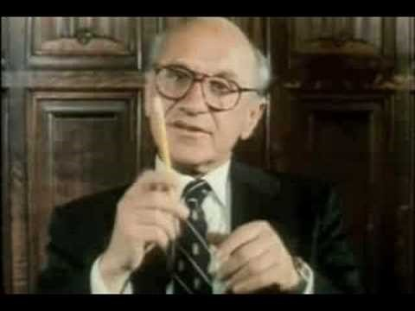
Tržní mechanismus I
Interakce mezi subjekty trhu
Nabízejí – poptávající
Usilování o uspokojování potřeb
Friedman (L.E. Read)
I, Pencil
https://www.youtube.com/watch?v=QJ4Z9iYA2F0
13:20 – 16:05

Slide 9
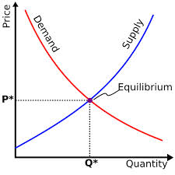
Tržní mechanismus II
Tržní mechanismus
  Nabídka
  Poptávka
  Cena
Zdroj: Economics Stack Exchange

Slide 10
Soukromý sektor – veřejný sektor
Soukromý sektor
  Subjekty, které primárně sledují vlastní ekonomické zájmy
  Soukromé společnosti, jednotlivci
  „neviditelná ruka trhu“ – A. Smith
Veřejný sektor
  Hlavním kritériem není „zisk“, činnost ve veřejném zájmu
  Financování z veřejných rozpočtů
  Řízen a spravován veřejnou správou
  Větší či menší míra veřejné kontroly

Slide 11
Role státu a veřejné finance
Různé stupně mezi minimálním státem (stát „noční hlídač“) a sociálním státem (welfare state)
S rostoucími státním výdaji (přerozdělováním) roste i potřeba státu získávat více peněžních prostředků
Financování schodkových rozpočtů zejména prostřednictvím emise veřejných dluhopisů

Slide 12
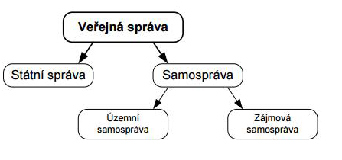
Veřejná správa
Zdroj: Kerlinová, A., 2015
Klíčové znaky:
  Veřejné služby
  Veřejné záležitosti
  Veřejný zájem
Absence „tržních principů“ v činnosti veřejné správy?

Slide 13
Uspořádání veřejné správy
Tři základní systémy uspořádání:
Anglo-americký systém – na místní úrovni jen samospráva
Francouzský systém – na místní úrovni odděleně samospráva i místní státní správa
Smíšený systém – na místní úrovni samospráva a státní správa vykonávány společně (samostatná a přenesená působnost) - ČR

Slide 14
Úkol 1
Vyberte si jakoukoli oblast veřejné správy s níž máte zkušenost ať již jako zaměstnanci veřejné správy či jako příjemci veřejných služeb. Zkuste v několika větách shrnout Vaši zkušenost. Je pozitivní či negativní? Proč?

Slide 15
Pár dalších pojmů ...
Tzv. byrokratické řízení
  Klasický model managementu veřejné správy
  Za autora pojmu „byrokracie“ považován Max Weber (1864-1920): pevná pravidla, jasné kompetence, princip hierarchického uspořádání, odborné vyškolení, atd.
  Ve 20. letech 20. století se objevuje pojem „bureaucratic management“
  Kritika: údajný nehospodárnost, neefektivnost, pomalost

Slide 16
Pár dalších pojmů ...
New Public Management
  VB, Australie, 80./90. léta 20.st.
  Margaret Thatcherová, zavádění tržních principů do veřejné správy
  Globální rozpočet (flexibilní přidělování k jednotlivým položkám)
  Snahy o:
    Decentralizaci veřejné správy
    Konkurenční prostředí
    Snižování nákladů
    Kontrola výstupů

Slide 17
Pár dalších pojmů ...
New Public Service
  USA, reakce na NPM (kritika příliš tržního prostředí)
  veřejná správa blíže občanům
  nejedná se o určité principy řízení, ale obecný koncept veřejné správy
  Tendence spíše „sloužit, než řídit“

Slide 18
Úkol 2
Zauvažujte nad tím, jak dle Vašeho názoru vnímá veřejnou správu veřejnost a proč.

Slide 19
Smart Administration
Pojem se objevuje v EU v dokumentech z let 2007 – 2013
Snaha odpovídat podmínkám kontinentální Evropy
Cílem efektivní fungující veřejná správa

Slide 20
Směřování veřejné správy I
7. července 2016 vláda schválila Metodický pokyn CHJ č. 3, kterým je Metodika veřejného nakupování: Naplňování principů 3E v praxi veřejného zadávání.
Metodický pokyn CHJ č. 3, který se zaměřuje na oblast naplňování principů hospodárnosti, efektivity a účelnosti (tj. „principy 3E“) v praxi veřejného zadávání. Jedná se o dokument doporučujícího charakteru.
Dokument představuje metodickou pomůcku ve vztahu k naplňování principů 3E v procesu veřejného zadávání. Rozpracovává principy upravené č. 320/2001 Sb., o finanční kontrole ve veřejné správě, ve znění pozdějších předpisů, jehož je Ministerstvo financí gestorem.
Zdroj: Metodický pokyn CHJ č. 3

Slide 21
Směřování veřejné správy II
Povinnost zajistit hospodárný, efektivní a účelný výkon veřejné správy stanovuje zákon č. 320/2001 Sb., o finanční kontrole ve veřejné správě
v § 4 uvádí, že hlavními cíli finanční kontroly je prověřovat:
b. zajištění ochrany veřejných prostředků proti rizikům, nesrovnalostem nebo jiným nedostatkům způsobeným zejména porušením právních předpisů, nehospodárným, neúčelným a neefektivním nakládáním s veřejnými prostředky nebo trestnou činností
d. hospodárný, efektivní a účelný výkon veřejné správy.
Zdroj: Metodický pokyn CHJ č. 3

Slide 22
Směřování veřejné správy III
Principy účelnosti, hospodárnosti a efektivity zakotveny rovněž v zákoně č. 166/1993 Sb., o Nejvyšším kontrolním úřadu
v § 4 stanovuje, že „při kontrole Úřad prověřuje, zda kontrolované činnosti jsou v souladu s právními předpisy, přezkoumává jejich věcnou a formální správnost a posuzuje, zda jsou účelné, hospodárné a efektivní.“
Zdroj: Metodický pokyn CHJ č. 3

Slide 23
Směřování veřejné správy IV
Požadavky hospodárnosti, efektivnosti a účelnosti lze nalézt i v zákoně č. 218/2000 Sb., o rozpočtových pravidlech a o změně některých souvisejících zákonů
v § 39 stanovuje, že „správce kapitoly soustavně sleduje a vyhodnocuje hospodárnost, efektivnost a účelnost vynakládání výdajů ve své kapitole. Je-li zřizovatelem organizační složky státu nebo příspěvkové organizace nebo funkci zřizovatele vykonává, působí při jejím řízení k tomu, aby vynakládání výdajů bylo co nejhospodárnější, nejefektivnější a nejúčelnější“
Zdroj: Metodický pokyn CHJ č. 3

Slide 24
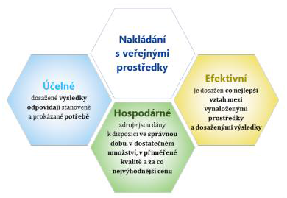
Principy 3 E
Definice principů 3E je v odborné literatuře různá (často ne zcela jednoznačná)
metodika pracuje s definicí pojmů převzatou přímo z nařízení Evropského Parlamentu a Rady, kterým se stanoví finanční pravidla o souhrnném rozpočtu Unie (Nařízení (EU, EURATOM) č. 966/2012)
Zdroj: Metodický pokyn CHJ č. 3

Slide 25
Principy 3 E - Účelnost
Účelnost (Effectiveness)
Účelným nakládáním s veřejnými prostředky se rozumí, že dosažené výsledky odpovídají stanovené a prokázané potřebě
jedná o naplnění cílů organizace, kvůli kterým daná potřeba vznikla
účelnost se váže na to, jak užitečná (přínosná) je daná veřejná zakázka ve vztahu k dosažení požadovaných výsledků, tedy naplnění cílů organizace.
v praxi veřejného nakupování se tedy primárně jedná o to, jestli je poptávána správná věc (zboží či služba)
Zdroj: Metodický pokyn CHJ č. 3

Slide 26
Principy 3 E - Hospodárnost
Hospodárnost (Economy)
Hospodárným nakládáním s veřejnými prostředky se rozumí, že zdroje jsou k dispozici ve správnou dobu, v dostatečném množství, v přiměřené kvalitě a za co nejvýhodnější cenu
jedná se o minimalizaci nákladů na zdroje použité k dosažení plánovaných výkonů nebo výstupů nějaké činnosti při zohlednění řádné kvality takových výstupů nebo výkonů
Zdroj: Metodický pokyn CHJ č. 3

Slide 27
Principy 3 E - Efektivita
Efektivita/účinnost (Efficiency)
Efektivním nakládáním s veřejnými prostředky se rozumí, že je dosahováno co nejlepšího vztahu mezi použitými prostředky a dosaženými výsledky.
Jedná o maximalizaci přínosů, kterých lze vynaložením veřejných prostředků dosáhnout. Efektivita se váže na to, jak byla daná potřeba zajištěna.
Zdroj: Metodický pokyn CHJ č. 3

Slide 28
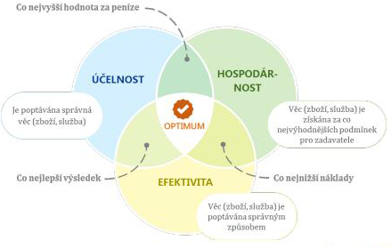
Principy 3 E – Celkový pohled
Dodržování principů 3E by mělo být vždy posuzováno jako celek, nikoliv jako jednotlivé dílčí aspekty.
Optimum je tedy dosaženo pouze při uplatnění všech tří principů současně.
Zdroj: Metodický pokyn CHJ č. 3

Slide 29
Část druhá – Státní hospodářské politiky
Hospodářská politika = přístup státu k vlastní ekonomice
Proklamovaným cílem většinou maximalizace veřejného blahobytu
Subjekty hospodářské politiky:
  Zákonodárné orgány, vláda, centrální banka, atd.
Různé druhy politik:
  fiskální politika
  měnová politika
  další (např. makroobeřeztností politika, důchodová politika, atd.)

Slide 30
Fiskální politika
Dílčí oblast hospodářské politiky
Spočívá v ovlivňování ekonomiky změnami na příjmové i výdajové straně státního rozpočtu (daně, cla, sociální výdaje)
Expanzivní, neutrální, restriktivní
Provádí vláda, ministerstva
Do některých opatření vstupuje i zákonodárný orgán

Slide 31
Fiskální politika
Zdroj: MFČR
https://www.google.com/publicdata/explore?ds=ds22a34krhq5p_#!ctype=l&strail=false&bcs=d&nselm=h&met_y=gd_pc_gdp&scale_y=lin&ind_y=false&rdim=country_group&idim=country_group:eu&ifdim=country_group&hl=cs&dl=cs&ind=false

Slide 32
Obecně k měnové politice – peníze a měna
Penězi může být v obecné rovině vše, co je obecně přijímáno, jako prostředek směny (Mishkin, 2004)
Základní funkce peněz:
  Prostředek směny
  Účetní jednotka
  Uchovatel hodnoty

Slide 33
Peníze a měna
Měnou „ „rozumíme onen druh peněz, který v jednotlivém státě ve smyslu právním za peníze platí“ (Bráf, 1888)
Měna je „ druh peněz, který je v daném státě každý povinný přijímat jako platidlo, a který je současně i určitým kriteriálním nástrojem kvantifikace všech jevů a procesů probíhajících v národním hospodářství“ (Grůň, 1996)
Měna jako zákonné platidlo (legal tender, gesetzliches Zahlungsmittel)

Slide 34
„Kryptoměny“
Nejedná se o měnu - není zákonným platidlem
Různé druhy:
Bez emitenta
Emitované
  Emitované soukromou institucí
  Emitované veřejnou institucí
Splňují v současné době kryptoměny výše vymezené funkce peněz?
Jsou spíše penězi nebo „investičními“ (spekulativními) instrumenty?

Slide 35
Cena a hodnota
Nejsou synonyma
Cena vzniká na trhu či je uměle dána cenovým předpisem
„ Zatímco hodnota nemovitosti (či obecně jakéhokoliv ekonomického statku) je podložena dlouhodobými vnitřními fundamenty, cena je vždy průsečíkem poptávky a nabídky v daném konkrétním čase. Může se proto změnit velmi rychle.“ (Tomšík, 2016)
Bubliny na trhu
Loan – to - value
https://www.cnb.cz/cs/o_cnb/blog_cnb/prispevky/tomsik_20161212.html

Slide 36
Měnová politika
Cílem v součastné době péče o cenovou stabilitu
V ČR provádí ČNB
Měnově politické režimy
Cílování měnové zásoby
Cílování měnového kurzu
Cílování inflace
Cílování inflace se objevuje až v době plovoucích kurzů
První použití začátek 90. let 20. stol. Nový Zéland
V ČR od roku 1998

Slide 37
Měnová politika
Cíl: Cenová stabilita
ústava čl. 98 – „péče o cenovou stabilitu“
zák. č. 6/1993 Sb., o ČNB, § 2
„Hlavním cílem České národní banky je péče o cenovou stabilitu. Česká národní banka dále pečuje o finanční stabilitu a o bezpečné fungování finančního systému v České republice. Pokud tím není dotčen její hlavní cíl, Česká národní banka podporuje obecnou hospodářskou politiku vlády vedoucí k udržitelnému hospodářskému růstu a obecné hospodářské politiky v Evropské unii se záměrem přispět k dosažení cílů Evropské unie. Česká národní banka jedná v souladu se zásadou otevřeného tržního hospodářství.“
„ČNB určuje měnovou politiku“

Slide 38
Měnově politický režim – cílování inflace
ČNB si určila tzv. inflační cíl ve výši 2% (od roku 2010)
ČNB se snaží nepřímo ovlivnit výši inflace
Jakým způsobem může ČNB ovlivňovat výši inflace?

Slide 39
Klíčové pojmy
Hotovost
Bezhotovostní (účetní) depozitní peníze
Rezervy
Povinné minimální rezervy
Mezibankovní trh
Klíčové sazby

Slide 40
Měnověpolitické nástroje
V moderních ekonomikách zásadně nepřímé nástroje!
Standardní
Povinné minimální rezervy (ustupují do pozadí)
Operace na volném trhu
Automatické nástroje (depozitní a úvěrové facility)

Slide 41
Měnověpolitické nástroje
Většinou tři klíčové sazby – v různých státech různé názvy
V ČR:
Repo sazba
Diskontní sazba
Lombardní sazba

Slide 42
Automatické nástroje
Dodávání likvidity (rezerv)
ČNB půjčuje nové rezervy, většinou over-night
Lombardní sazba
V praxi ČR v současné době spíše výjimečné

Slide 43
Automatické nástroje
Dodávání likvidity (rezerv)
ČNB půjčuje nové rezervy, většinou over-night
Lombardní sazba
V praxi ČR v současné době spíše výjimečné
Stahování likvidity (rezerv)
ČNB umožňuje bankám „odložit“ přebytečné rezervy, over-night
Diskontní sazba

Slide 44
Operace na volném trhu
Dodávání vs. stahování rezervy (likvidity)
Dodávání – ČNB půjčuje bankovnímu sektoru nové rezervy
Stahování – ČNB stahuje („půjčuje si od bankovního sektoru“) přebytečné rezervy
Půjčování či stahování se děje vždy na předem stanovenou dobu (většinou 2 týdny), tj. tzv. repo tendry
Zajištění kolaterálem (cenný papír vysoké kvality, zejm. státní dluhopisy)

Slide 45
Aktuální výše sazeb a PMR v ČR (02/2019)
Základní sazby ČNB
2T Repo sazba:1,75 %
Diskontní sazba:0,75 %
Lombardní sazba: 2,750 %
PMR: 2,00 %

Slide 46
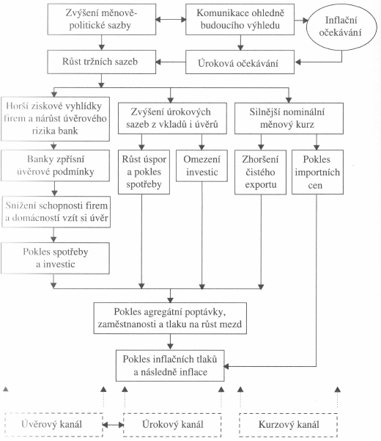
Transmisní mechanismus
Řetězec ekonomických vazeb
Příklad (úrokový kanál):
Zvýšení repo sazby
Zvýšení sazeb u komerčních bank
Snížení poptávky
Pokles růstu cen

Slide 47
Nestandardní měnověpolitické nástroje
Devizové intervence
V ČR prováděny od 2013 do 2017
Repo sazba a diskontní sazba na „technické nule“
Inflace stále příliš nízká
Snaha o navýšení inflace blíže k inflačnímu cíli
Přistoupeno k „oslabování“ koruny
Nákup EUR za CZK

Slide 48
Některé další měnověpolitické nástroje - v ČR nevyužívané
Kvantitativní uvolňování
Negativní sazby
V teoretické rovině uvažováno o:
tzv. helicopter drops
novém druhu bezhotovostních (účetních) peněz (s úročením stanoveným centrální bankou)

Slide 49
Otázky?
Děkuji za pozornost
JUDr. Johan Schweigl, Ph.D.
Johan.Schweigl@law.muni.cz

